Slide 1
數位學習(E-learning)
弘光科技大學建置經驗分享
國立彰化師範大學
資訊工程系 助理教授
丁德榮
deron@cc.ncue.edu.tw

Slide 2
大綱
E-learning的涵意、現況、趨勢與標準。
重點特色計畫案介紹。
弘光科大學生E-learning看法調查與分析。
結語。

Slide 3
E-learning的涵義

Slide 4
E-learning
E-Learning(數位學習)就是學習者與教學者不再受限於傳統面對面授課固定時間、地點的限制，可以隨時隨地透過網路進行互動教學，學習者可以依自己的學習環境及狀態彈性的調整自己的學習進度；教學者亦可視學習者的情況調整其教學進度，充分發揮有如一對一教學的實體效果。

Slide 5
E-learning的類型
同步學習（Synchronous）：
  透過網路視訊會議及多媒體技術，學習者不需要聚在同一地點，只需要在固定的時間登錄
非同步學習（Asynchronous）：
  雖然無法達到隨時溝通的目的，但卻擁有讓學習者能隨時、隨地登錄學習的優點
混合式學習：兼具以上的優點。許多線上學習服務提供業者同時提供這兩種學習模式

Slide 6
依目標市場分類
1.學術（Academic）：
  學術界的線上學習慣稱為「遠距教學」，讓學生能透過網際網路及資訊科技的學習取得學位、學分
2.企業（Corporate)：
  企業的線上學習一般又稱「線上訓練（e-Training）」，是企業員工透過網際網路及資訊科技進行在職訓練
3.個人（Consumer)：
  個人的線上學習通常是指在出校園之後的一切學習活動，因此又稱「終身學習（Lifelong Learning）」

Slide 7
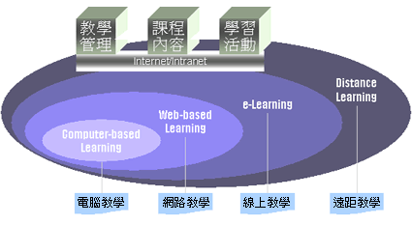
E-learning
Source: http://www.learntrend.com.tw/new/why-elearning/why-2.htm

Slide 8
e-Learning的優點
形成虛擬團隊/社群﹐推動知識管理
更重要的好處
善用網路特性﹐掌握學習資源
記錄所有學習的過程﹐易於評估
提高學習資源再利用率
讓學習的行政﹑管理e化
讓學習不受時間﹑空間的限制
Source: http://www.learntrend.com.tw/new/why-elearning/why-4.htm

Slide 9

E-learning 的優點
非線性的學習
互動式與合作式的學習
教材的更新可以及時並且有效
用戶端的使用門檻低
高科技鼓勵學習

Slide 10
E-learning與傳統教室學習方式的比較
 | E-Learning | 傳統學習
教材 | 1.個人化教材 2.更即時、快速 3.Just In Time的學習方式、只提供所需資訊 | 1.制式教材 2.更新速度慢 3.Just In Class 的學習方式，提供大量資料、相關性如何不得而知。
成本 | 國際化的規模、相對成本較低 | 規模較小、相對成本高
資訊擷取 | 無時間限制 | 只在固定時間
效果衡量 | 藉資訊科技自動衡量受訓結果 | 不易衡量
學習中心 | 以學習者為中心 (learner-centric) | 以授課者為中心 (instructor-centric)
互動性 | 較差 | 較佳

Slide 11
傳統學習與線上學習的對應
老師講課
閱讀線上
教材
線上模擬考試
研讀老師提供的參考教材或資料
準備考試
網路上的學習資源（Link）
實作/實驗的課程
線上模擬實作/
實驗的課程
問問題
Email問題
與專家回覆
傳統
學習方式
線上
學習方式
小考或隨堂測驗
線上小考或
隨堂測驗
整理問題資料庫 (Q&A)
聽別人問的問題
觀摩聊天室與討論區的旁觀角色
做作業或練習
和同學討論以及聽別人討論的內容
線上做家庭作業
或練習
聊天室以及問題論壇
和老師討論問題

Slide 12
E-learning的趨勢

Slide 13
國外企業啟動e-Learning成功案例
IBM實施Basic Blue計畫，訓練五千名新任經理，其中75%使用e-Learning，25%使用教室教學，實施成果為IBM節省2400萬美元，每人時費用由47美元降至21美元（不含差旅費）
Cisco公司有四萬多名員工，全球225個分支據點，80%的訓練以e-Learning實施的成效：
-節省40%－60%的成本
-離開顧客的時間減少40%
-產品開發週期減短
-顧客與員工的滿意度增加
Motorola已經有30%的訓練利用e-Learning來進行﹐計畫2003年時將達到50%，員工學習的時間經統計節省25%。

Slide 14
國內趨勢
根據資策會的調查，台灣線上學習市場
  2000年：一億七千九百萬元，
  2001年：三億八千萬元，規模成長了113%。
  2002年：八億九千萬元，成長134%。
而且因應跨國企業多方同步教學的需求、教育訓練的普及、以及政府對知識經濟的支持，預估至西元2004年將突破三十億元。
挑戰2008，兩兆雙星計畫。
數位學習國家型計畫。

Slide 15
數位學習國家型計畫建議方案
摘自：2002/3國家型科技計畫,劉兆漢
國家數位學習平台
  學校、家庭、工作場所、網咖
數位學習內容與網路科學園區
  教材、教具、學具、學習活動
電子書包與數位學習輔具
  PC、Notebook + 電子書
社區數位學習中心
  學習網咖、數位圖書館、數位k書中心
平衡數位落差
  增加弱勢族群數位產業就業機會
數位學習相關的學習與認知基礎研究
長程數位學習政策研究與人力培育

Slide 16
長程數位學習政策與人力培育
大學數位學習學分與學分認定
職業證照數位化
網路教育與WTO相關問題研究與因應措施
各級學校教師資訊能力培養與資訊融入教學能力培育
數位學習模式之研究
數位學習社會影響研究
數位學習法規研究
數位化學習能力成就評量及升學分流研究
數位化學習國民素質分析
數位學習教材與相關軟硬體人才培育(設系所)
國際化數位學習政策研擬

Slide 17
數位學習國家型科技計畫
摘自：RUN!PC 2002/11月號
時間規劃：五年，2003年1月1日正式執行
預算規劃：40億1千萬台幣
實施分項：
  全民數位學習
  縮減數位落差
  行動學習載具及輔具─多功能電子書包
  政策引導與人才培育
  前瞻數位學習技術研發
  數位學習之學習與認知研究基礎
  數位學習網路科學園區

Slide 18
2003年台灣e-Learning趨勢
政府推動兩兆雙星國家型計劃﹐積極協助e-Learning及Content產業
E-Learning的交易將由純軟體的買賣﹐轉為專業的整體服務
遵循國際標準（SCORM/AICC）﹐但缺乏實際的驗證
本土化e-Learning模式逐步形成,除了解決訓練上的問題﹐降低訓練整體成本﹐企業更將要求能夠積極提升整體附加價值
教育訓練機構以及大型媒體企業,積極轉進學習產業

Slide 19
全世界
根據研究單位IDC的預估，全球線上學習的市場規模，在未來兩年內，預計可以成長三倍以上。
Cisco對全球線上學習市場規模所進行的調查，發現到西元2005年，全球將有85%的教學活動在網路上進行，其中，更有70%的受訪者認為網路教學效果將優於傳統教學活動。

Slide 20
E-learning推動的力量
知識經濟時代的來臨：透過e-Learning累積無形資產，可使學習成本降低、學習速度加快
網際網路的發達：網際網路用戶數快速成長，上網時間增長，促使線上學習蓬勃發展
競爭全球化：為拓展市場至全球，也成了線上學習背後相當重要的驅動力量
資訊科技人才短缺：具備IT技能的人力不足，為提昇原有員工的技能以符合企業需求，e-Learning成了最好的選擇

Slide 21
E-learning的建制與標準

Slide 22
E-learning的主要元件
參與者: 學習者,教師
內容: 教材提供者,教材標準訂定
LMS(Learning Management System)教學平台建置:負責提供虛擬的學習環境以進行線上教學、討論、學習活動、評量、學習紀錄及進度追蹤等功能之學習管理系統
整合服務: 企業導入, 知識管理, 變革管理
硬體學習平台: PC, Tablet PC, WebPad, e-Book, PDA, Mobile phone, …

Slide 23
E-Learning 教材發展的情形
教材將以多元化高品質的方式呈現
將知識留存是製作e-Learning教材的重要價值
Reusable(可重用性)
Accessible(可得性)
Interoperable(高相容性)
Cost-effect(符合成本效益)
國際化教材的指標

Slide 24
為什麼教材內容要標準化
教材發展工具的生命週期不長
  教材內容之間無法溝通與整合
  例如CAI軟體
教材的術語缺乏相容性
  以至於學習管理系統之間無法溝通
  例如學生資料(各自用自己的名稱、資料型態)
減少教材製作的成本
  標準化後教材容易達到共享、重新使用等目的。

Slide 25
教材內容標準化有什麼好處
Reusable(可重用性) :
  在各個平台上，網路教材及學生資料等皆可以被重複使用。
Accessible(可得性):
  可隨時隨地利用任何電子載具取得網路教材之內容。
Interoperable(高相容性):
  網路教材可在不同的平台上被操作。 (例如在不同的作業系統、硬體環境、學習管理系統作開發、修訂、使用、互動等)。
Cost-effect(符合成本效益)

Slide 26
國際上標準發展情況
目前e-Learning的標準
  美國國防部所主導的分散式學習宣導計畫 (Advanced Distributed Learning Initiative，ADL) 提出新標準SCORM (Sharable Content Object Reference Model)。
  SCORM整合AICC、IMS及IEEE(LTSC)標準，更引用IMS的XML語言來形容學習資源和包裝內容的指標。

Slide 27
國內教材標準的發展情況
TMML( Teaching Material Markup Language，是交大自訂的教材交換標籤系統)：
  補充適合本土化教材使用的標籤，易學易用
  ，先制訂足夠使用的標邊，再與國際標準作mapping，使文件呈現更具有彈性達到多媒體網路世界的理想。

Slide 28
教材與平台—SCORM標準
自動產生教材目錄頁。(table of content)
以XML file 組織學習元件與紀錄學習巡航之順序。(book mark)
學習元件容易插入或搬移，降低製作複雜度。
學習元件完整獨立存在，強化教材模組之能力，以及教材再利用率。
藉由XML 技術，追蹤紀錄每一位學習者之學習進度。

Slide 29
什麼是LMS?
Learning Management System。
介於學習者與教材之間的系統。它的工作有管理教材、將教材傳送給學習者、在學習者的學習活動中管理並監督學習者的學習狀況等。

Slide 30
LMS有哪些常見的功能?
傳遞教材給學習者
課程安排(加入新課程、刪除課程等)
學員線上管理(新增刪除帳號、權限設定等)
學習評量(評分)
整合撥放其它LMS的教材
監督並管理學習者的學習狀況(產生學習紀錄)

Slide 31
E-learning對教育的影響與機會
教學方式的改變
改變了傳統以教師為中心的「言談教學」，轉變為以學生為中心的「自我建構知識」的教學方式。
角色的改變
教師的角色要由知識的傳播者﹐轉變為顧問、協調者﹐而學生也必須改變消極、被動的態度﹐積極、主動的負起學習的責任。學生的角色也由被動的聽眾轉變為積極的參與者。
溝通方式的改變
網路實際上提供匿名的討論空間﹐使得討論不在局限於教師與少數勇於發言的學生之間﹐而可以均勻地散布於學習同儕間。因此網路討論有助於在課堂上保持沈默的學生發表意見。

Slide 32
計畫簡介
本計畫名稱為「建置弘光技術學院E-Learning學習環境」

Slide 33
計畫目標：
短期：建立弘光技術學院課程數位網路
化。
中期：建立台灣最佳的醫護、環保、通
識、生技之數位網路學習環境。
長期：建立弘光數位網路大學城。

Slide 34
短程目標：
建立弘光技術學院之E-Learning 學習網站。
建置專業錄音室及非同步學習教室（兼多功能視訊會議室，多媒體教學電腦教室）。
建置弘光校園影音資料庫。
推行教材數位化、學習網路化、互動即時化、評量隨時化；鼓勵教師建構數位化之教材，公佈於網路上，同時搭配即時串流媒體之技術，將教師上課之影像、聲音及教學之情境，製作成影音多媒體教材上網公告，供學生、業界隨選。

Slide 35
短程目標
協助教師整理課程教材之外，促成教材資源共享；亦可以累積教師之智慧，供教師之間互相觀摩，進而提升教學品質。
同時藉由教材上網，可以激勵學生熟悉網路學習的模式，進而增進學生資訊運用之能力。
使學生的學習、師生間之互動、同儕間之討論能夠不受時間、不受地點之限制。
針對本校之重點發展特色：醫療資訊學程、環境工程學程、通識教育、護理療育、外國語文、生物科技、食營餐飲等特色課程，建立數位化之學習環境。

Slide 36
短程目標
對於校內舉辦之各種教學活動、學術演講、論文發表、藝文音樂欣賞也希望能透過網路即時分享給全世界。
建置線上評量系統，教學互動式網站之建置與應用。
建立班級聯絡簿，教師與學生可透過網路溝通。

Slide 37
相關規劃
九十一學年度技專院校學校重點特色計畫，「建置弘光技術學院E-Learning學習環境」，91年8月1日~92年7月31日，補助經費600萬。
技術院校通識教育資源中心建置計畫，乙-91-FDA9-2，91年9月~93年8月，分項計畫五通識教育教學E-Learning推廣計畫，補助410萬。
九十二學年度技專院校學校重點特色計畫，「弘光科技大學行動學習與教學環境建置」，92年4月10日~92年12月31日，補助經費650萬。

Slide 38
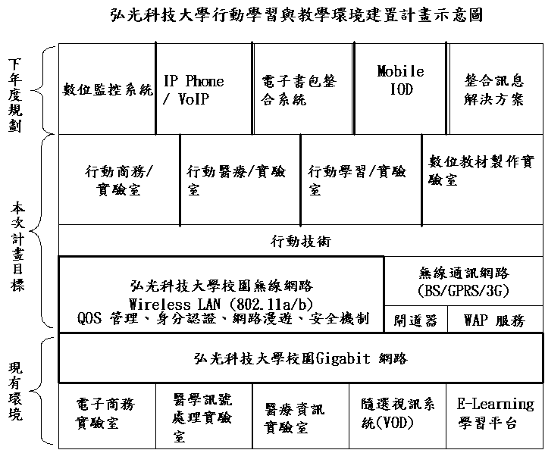

Slide 39
計畫推動步驟
LMS系統規劃與採購。
教師、技術員、工作人員教材製作與LMS平台使用之教育訓練。
學生使用介面之教育訓練。
選定課程。
訂定開課規範與相關管理辦法。
教材製作、正式上線。
問題研究與解決。

Slide 40





網路大學的系統架構
校本部
ON-Line 學員
進修推廣學院
ON-Line 學員
TANET
國外姐妹校
網路大學
TANET
Co-Location
TANET
TANET
學員
Internet
Single Channel MCS
ADSL
Cable
主播端
ON-Line 學員
跨校共同授課

Slide 41




網路及硬體架構
弘光科技網路大學
Wisdom Master智慧大師
各學院
下課後
Web伺服器
程式介面
系統管理
講師
學員
系統平台
學員
學員
資料庫伺服器
作業系統
Intranet
Internet
‧‧‧‧‧
系統管理
‧‧‧
系統管理
講師
學員
講師
學員
電算中心
資料庫
資料庫
資料庫
海外姐妹校/分部

Slide 42
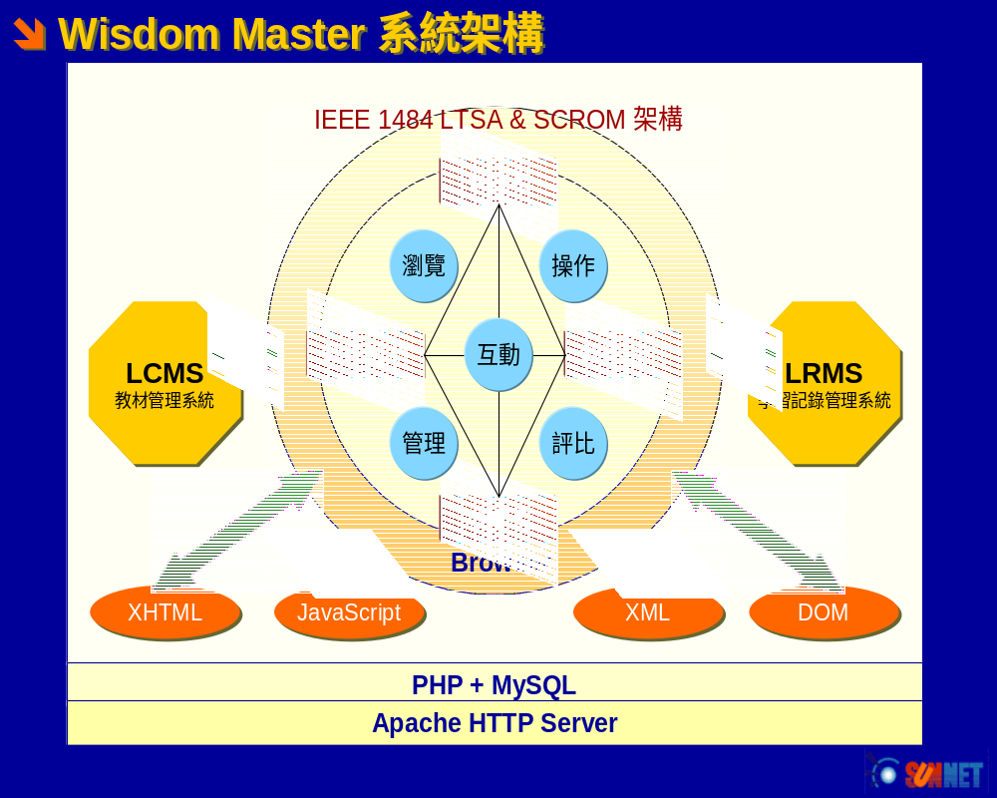
SCROM 學習系統

Slide 43
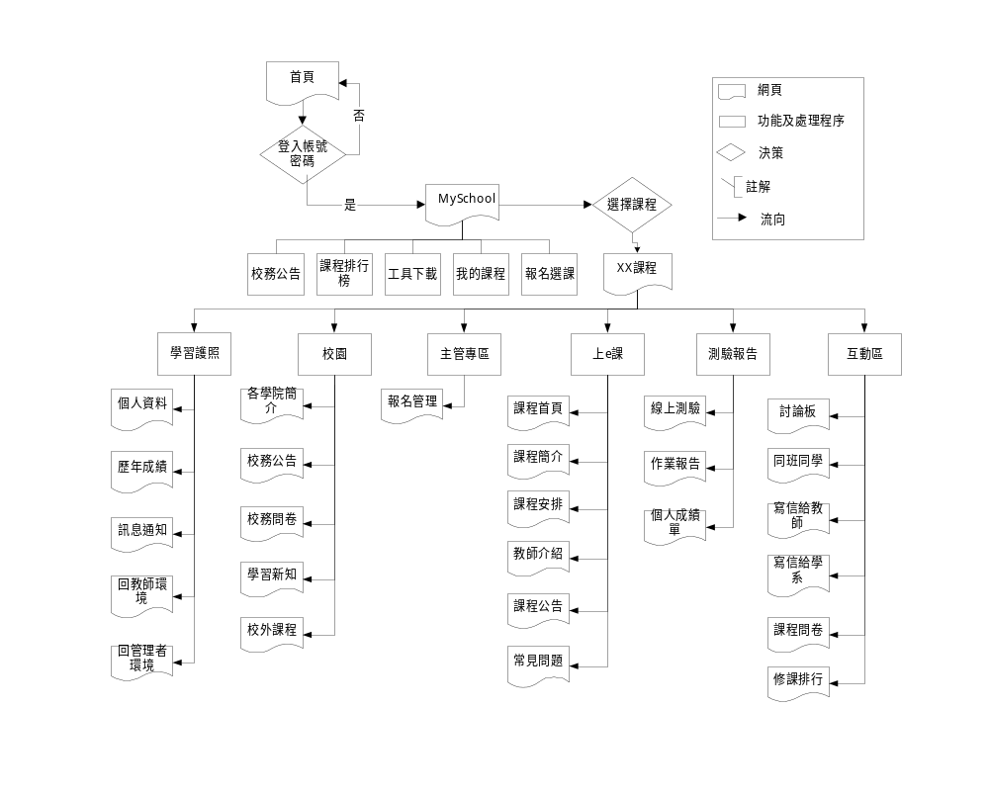
學員環境功能架構

Slide 44
學習子系統
學生在學習過程中，可依照個人需求自主安排學習內容，記錄學習歷程，並可透過溝通管道與同儕或講師廣泛討論，使知識能快速創新、累積與擴散。
可接受html、 avi、xls、 ppt、doc、FLASH、JAVA…等多媒體教材，呈現影像、聲音與重點提示等效果之教學內容
提供的重要機制有
  線上註冊與安全性管理
  報名機制
  線上學習機制-教材瀏覽、線上測驗/作業
  線上溝通機制-Email、訊息通知、即時討論、專題討論等
  學習歷程記錄-個人學習歷程、歷年成績、瀏覽內容、次數、時間、課程及測驗成績等

Slide 45
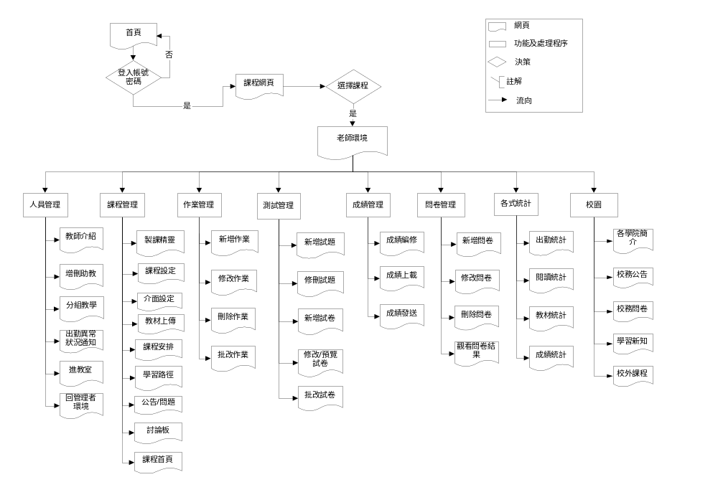
教師環境功能

Slide 46
教學子系統
協助內部講師管理、加值知識庫資料，並針對學生的學習狀況進行統計分析，做為評量的重要依據。
提供的重要機制有
  製課精靈－課程設定、介面設定、學習路徑、新增問卷、測驗及作業
  教材管理─上載、編輯、修改
  學習狀況追蹤─學習統計分析
  學習應用考核─線上作業、線上測驗
  檢視知識擴散效果─課程教材瀏覽

Slide 47
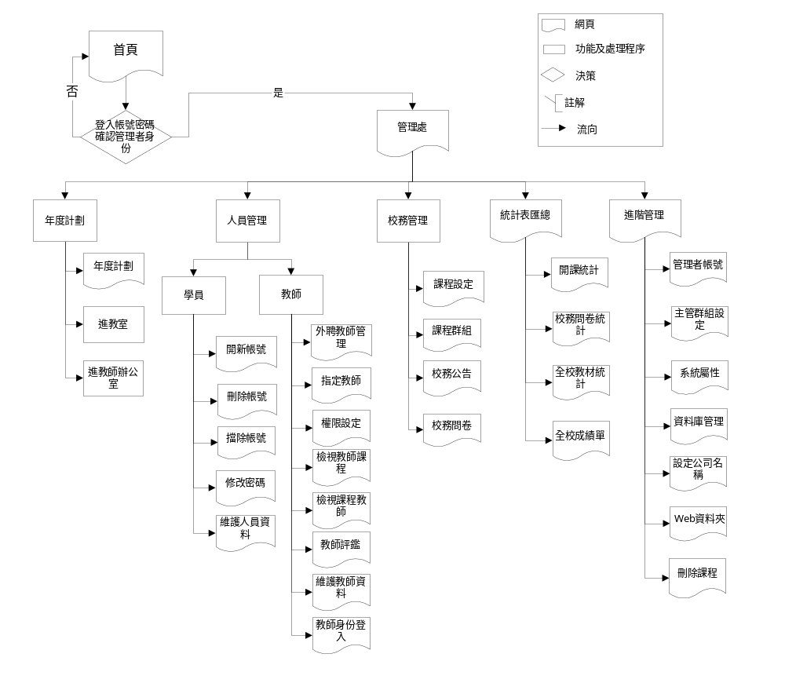
管理者環境功能架構圖

Slide 48
管理子系統
協助老師課程規劃、教職員及學生資料庫管理，人員權限設定以及發佈課程公告。
提供的重要機制有
  安全性管理－帳號密碼修改、人員資料維護
  使用者註冊管理─學生及講師權限設定
  課程管理－群組設定、課程設定
  學校及系所設定－設定學校名稱、系所設定
  各項公告及問卷
  檔案上傳管理模式 : Ｗeb資料夾

Slide 49
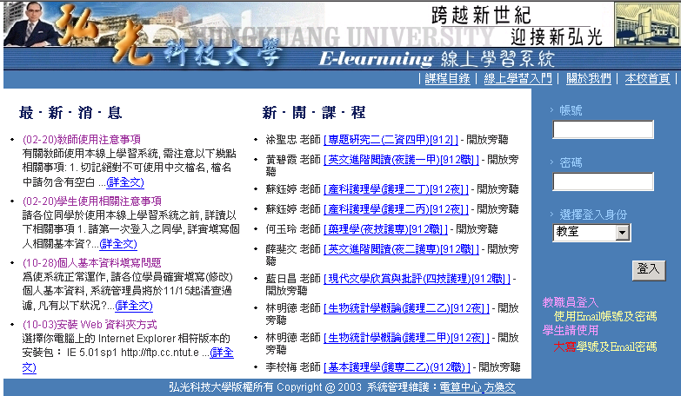
弘光科大E-learning學習系統

Slide 50
系統功能
個人化辦公室：
  學員擁有個人學習環境，包含個人／課程／校務行事曆，個人選修課程學習進度列表。 教師個人辦公環境，包含所教授課程列表，各課程教學進度瀏覽。
課程資訊管理：
  學員可以瀏覽課程簡介、課程進度安排、教師基本資料簡介。對教師提供填空式編輯介面，可輕鬆完成編輯上述三種課程資訊簡介頁面。
教材目錄管理：
  以樹狀結構呈現課程教材，並有「學習溫度計」協助學員瞭解學習進度。教師：首創多樣化教材節點功能選擇，節點可包含一般教材文件、測驗、問卷／投票、作業、特定主題討論區。

Slide 51
系統功能
測驗管理系統：
  提供測驗題型包括是非、單選、多(複)選、填充、配合、簡答、申論等測驗題型，並全面支援多媒體題庫功能，無論題目或答案均可包含聲音、影片、圖片、Flash等等多種多媒體檔案格式。
作業管理系統：
  指派作業可支援個人作業及小組作業，並具有「開放學員觀摩」功能。學生繳交作業可以任何格式之文件檔案上傳。
成績管理系統：
  學員可總覽各作業及測驗之成績，並可以圖表瞭解全班成績及名次。教師可以總覽全班各次作業／測驗成績，批次調整成績，寄發電子成績單。

Slide 52
系統功能
課程公告系統：
  「最新消息」、「課程公告」、「常見問題」等提供教師公告課程相關事項之公佈欄，並支援精華區功能，可將有價值之文章擷取保留。
學習追蹤系統：
  全面追蹤學員上課狀況，追蹤項目包括登入次數、教材瀏覽次數／時間、討論文章篇數等等，教師並可瀏覽學生各功能使用次數及時間。
課程互動系統：
  一般討論版：除一般討論版功能外，另支援文章夾檔、精華區歸檔功能。線上即時討論室：線上即時多對多文字聊天室。主題討論版：可針對特定主題隨時產生討論版。問卷／投票系統：可針對課程及全校進行問卷調查。
群組管理系統：
  支援群組分類功能，可將學員依專案需求分組，並可配合群組給予小組作業等配套功能。網路教學之基本運轉骨架功能，教材設計者可將教材的編排植入系統架構內，即可產生一套可用之網路系統教材。此系統可供學生、教師及行政人員使用。

Slide 53
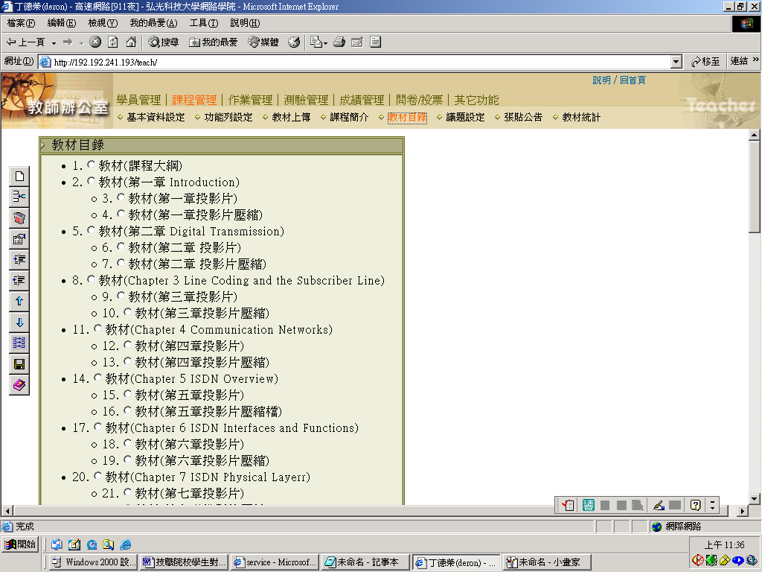
教師管理之畫面

Slide 54
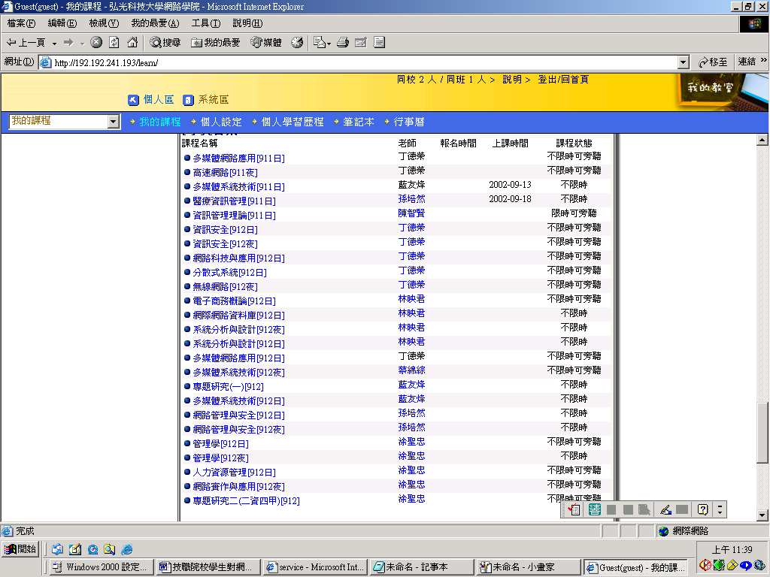
E-learning開課畫面

Slide 55
教材製作方法
由電算中心協助拍攝教師上課時之實況，在經由剪輯製作成串流媒體，放至e-learning網站供學生作學習與課後複習之用，
教師也將上課的投影片放置網路上供學生下載；
所有的繳交作業，課程互動討論均透過e-learning網站達成。

Slide 56
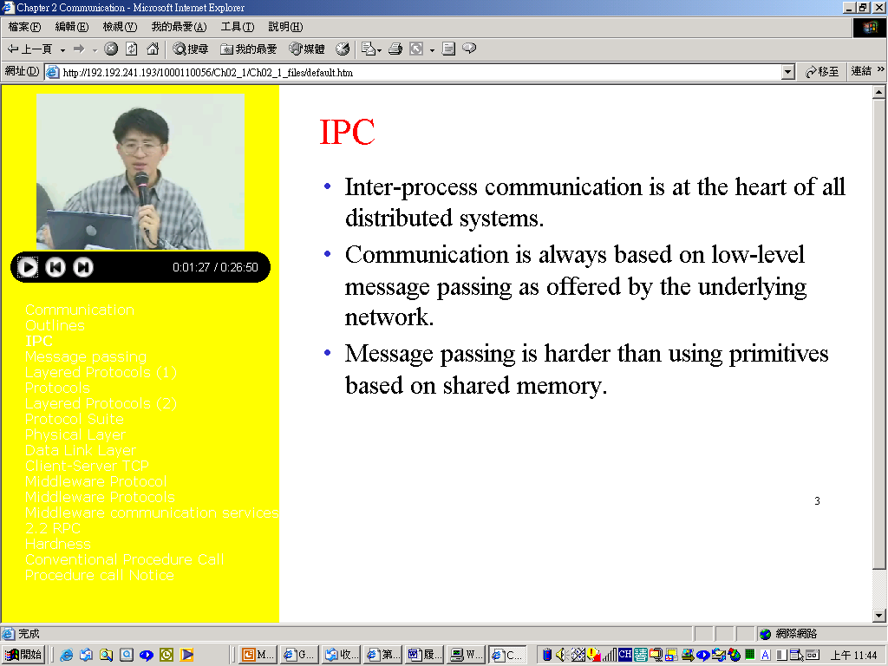
線上課程

Slide 57
九十一學年度第一學期實施現況調查

Slide 58
研究目的
了解弘光科技大學學生對網路學習實施現況的看法。
比較不同背景的學生弘光科技大學學生對網路學習的實施現況看法的差異。
比較不同背景的學生弘光科技大學學生對網路學習的態度的差異。

Slide 59
研究工具
編制「e-learning學習系統調查問卷」為研究工具，
問卷結構：
  「填答者基本資料」，
  「e-learning學習系統使用情形」，
  「e-learning對學習影響的調查」，
  「對e-learning系統的建議」。
其中 「e-learning對學習影響的調查」與「對e-learning系統的建議」兩部分為採用Liker五點量表，每題均有五個選項，「非常同意」、「同意」、「尚同意」、「不同意」「非常部同意」。

Slide 60
研究對象
本研究的對象包括弘光科技大學九十一學年度第一學期，參與e-learning課程的學生，
課程：
  資訊管理系高速網路，多媒體系統技術。
  醫務管理系：管理學概論。
  通識中心：文化觀點與理性。
  資訊工程系：計算機概論。
  教育學程中心：特殊教育。
合計兩百五十位學生。其中教育學程之特殊教育課程之學生為跨系學生。
於學期結束前，期末考前15分鐘，由任課教師親自分發問卷給學生填寫，收回再經過整理與分析。

Slide 61
整體資料統計

Slide 62
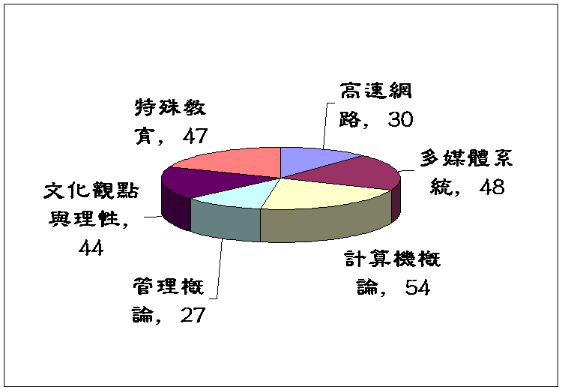
調查課程與人數

Slide 63
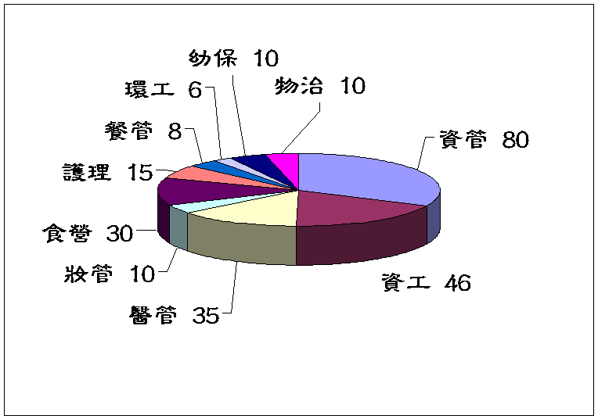
調查系別與人數

Slide 64
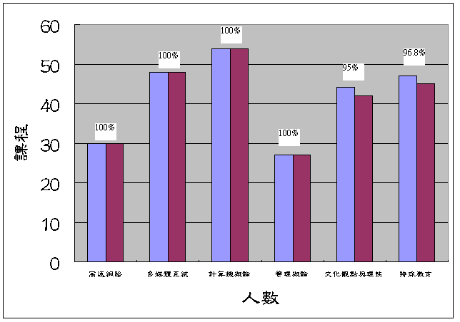
問卷回收率

Slide 65
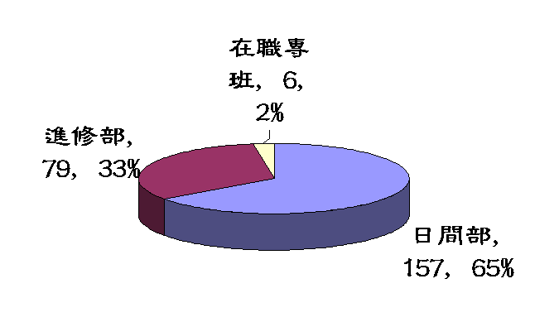
調查部別

Slide 66
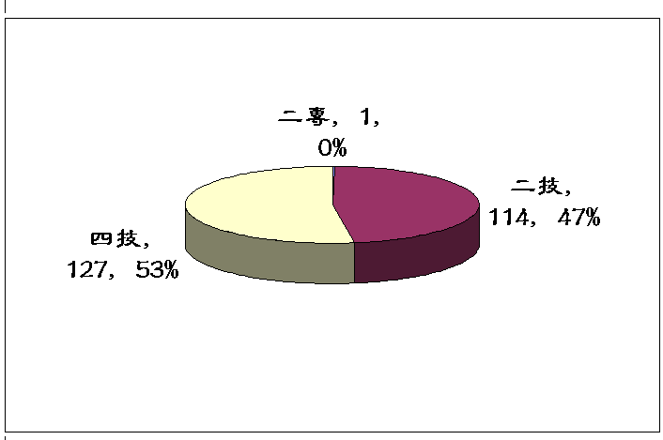
學制

Slide 67
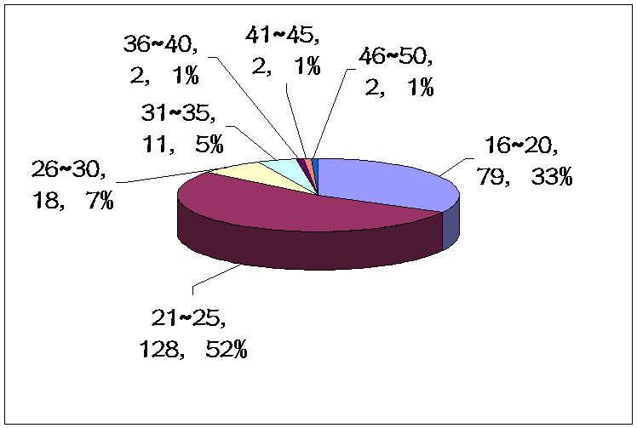
年齡

Slide 68
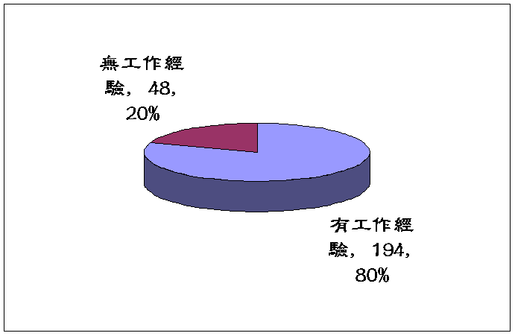
工作經驗

Slide 69
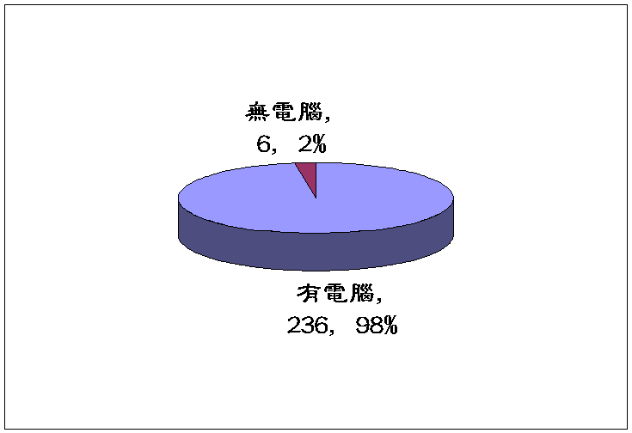
家中有無電腦

Slide 70
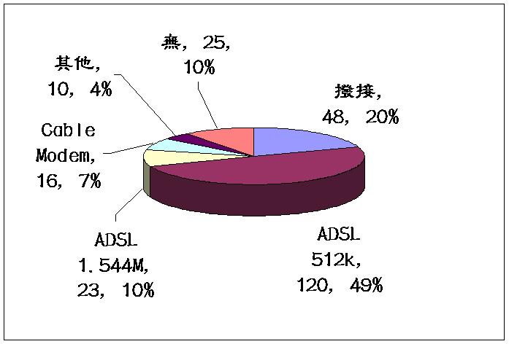
上網情形

Slide 71
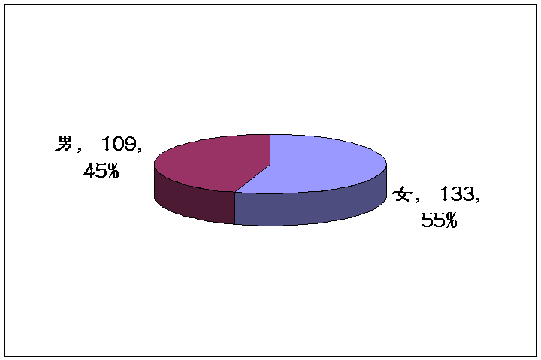
性別

Slide 72
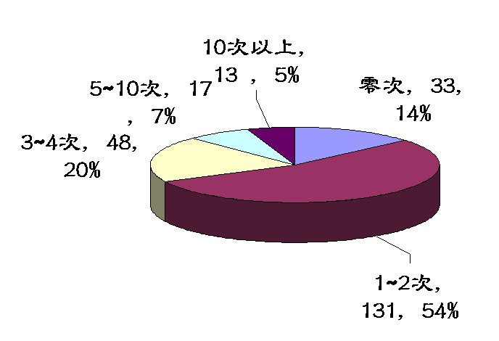
每週平均上網次數

Slide 73
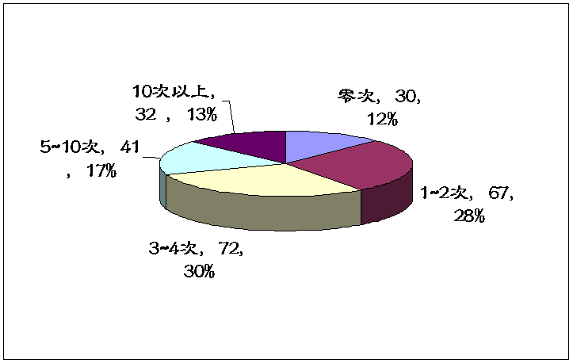
每週平均上站次數

Slide 74
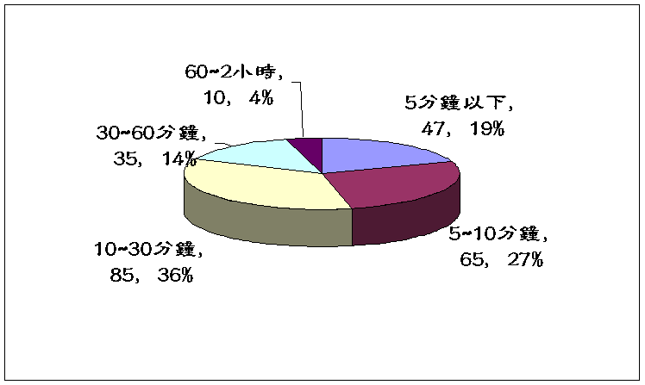
每次平均停留時間

Slide 75
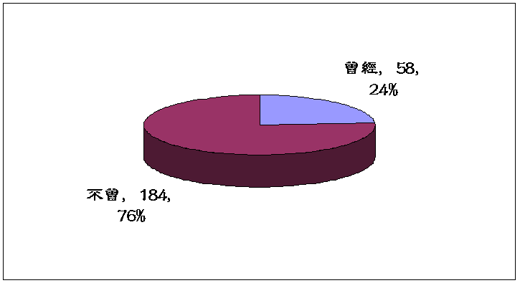
是否曾發布文章

Slide 76
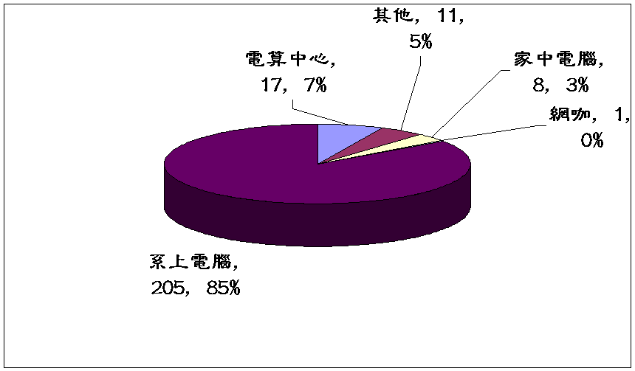
上站地點

Slide 77
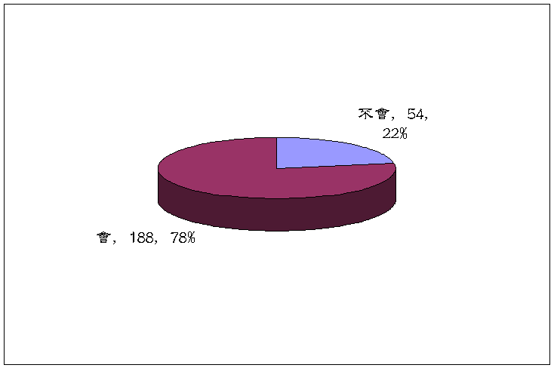
下載資料

Slide 78
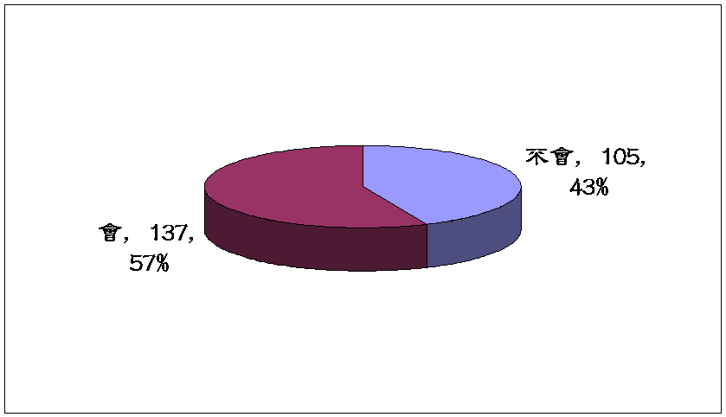
觀看上課實況

Slide 79
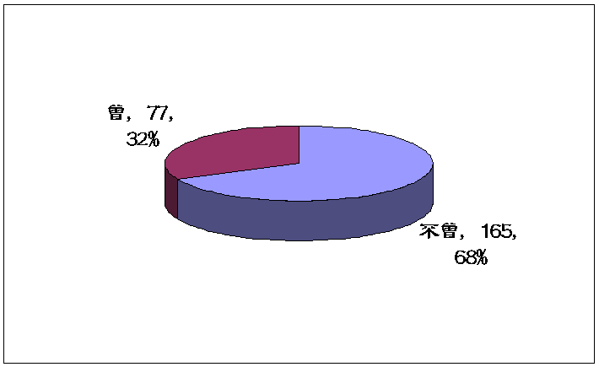
旁聽其他課程

Slide 80
交叉分析
部別分析
學制分析
系別分析
性別分析

Slide 81
部別分析
每週平均上站次數(未上站)：
  日間部：8.3%，
  進修部：25.3%，
  進修部之學生大部分為在職進修，白天工作故上站時間少。
上站平均停留時間（二小時以上）：
  日間部：19.7%。
  進修部：3.8%。
下載網站資料部分：
  日間部：87.9%。
  進修部：55.7%。

Slide 82
部別分析
旁聽其他課程：
  日間部：28.7%。
  進修部：38.0%。
對於e-learning課程對本學期的幫助（不同意及非常不同意的部分）：
  進修部：11.4%。
  日間部：2.5%。
對於使用e-learning教學，教師教學會更認真的看法（不同意）：
  進修部：14.0%。
  日間部：3.8%。
對於下學期課程再使用e-learning的意願(不同意)：
  進修部：15.2%。
  日間部：2.5%。

Slide 83
部別分析
對於畢業後透過e-learning來進修的方式的意願(不同意)：
  進修部不同意：13.9%。
  日間部不同意：3.1%。
於觀看e-learning教材時，網路的速度覺得較慢：
  進修部：21.5%。
  日間部：36.9%。
網路繳交作業的方便性（覺得不方便)：
  進修部：16.4%。
  日間部：3.8%。
對e-learning系統的整體表現的看法(不滿意)：
  進修部：12.6%。
  日間部：7.0%。

Slide 84
系別分析
平均每周上站次數(5次以上)的比率：
  資管系(20.1%)、物治系(28.6%)、環工系(33.3%)及餐管系(25.0%)較高。
  資工系(4.4%) 、食營系(3.3%)與護理系(6.7%)較低。
平均停留時間(二小時以上)的比率：
  環工系(33.3%)、資管系(27.5%)較高。
下載資料比率：
  環工（ 100%） 、資管(98.8%) 。
  妝管系(37.5%)最低。
收看上課實況：
  環工系(100%) 、幼保(80.0%) 、護理(86.7%) 、餐管(87.5%)等系較高。

Slide 85
系別分析
旁聽其他課程者：
  以妝管(75.0%) 、環工(66.7%) 、物治(57.1%) 、餐管(50.0%)較高。
  以物治系較低(10.0%)。
使用e-learning系統對課程的學習上有幫助的：
  以食營系 (36.7%)及妝管系(12.5%)較低。
  幼保(90.0%) 、資管(82.5%) 、物治(85.7%) 、護理(86.7%)。
於下學期課程是否使用e-learning系統部份：
  資管、護理、環工、妝管及餐管等系中，不同意與非常不同意的部份均為0，
  醫管系較不願意(22.9%)。

Slide 86
學制分析
每週平均上網次數(二次以下)：
  四技生：81.1%；未上站比率亦較高(22.8%)。
  二技生：52.6%。
平均停留時間(二小時以上)：
  二技生：22.8%。
  四技生：6.3%；且0~30分鐘間多佔59.1%。
未發表文章部分：
  二技生：66.7%。
  四技生：84.3%。
下載資料比率：
  二技生：91.2%。
  四技生：66.1%。

Slide 87
學制分析
收看上課實況：
  二技生佔65.8%，四技生佔48.8%。
旁聽其他課程部分(未曾去旁聽)：
  二技：64.0%。
  四技：71.7%。
完全透過e-learning網路學習來學習：
  不同意或非常不同意
  四技生：16.5%。
  二技生：6.2%。
下學期是否願意使用e-learning課程上課：
  不同意或非常不同意
  二技生：0.9%。
  四技生：11.1%。

Slide 88
學制分析
下學期願意到網站上旁聽的比率：
  二技生：64%。
  四技生：48.8%。
畢業後願意透過e-learning系統修課的比率：
  二技佔：71.0%。
  四技生：56.6%。
對e-learning的整體評價(答非常同意與同意)：
  二技生：65.8%。
  四技生：54.3%。

Slide 89
性別分析
於每週平均上網次數(5次以上)：
  女生：9.8%。
  男生：15.6%。
平均停留時間(一小時以上)：
  女生：27.8%。
  男生：22.0%。
下載資料比率（曾經下載）：
  女生69.2%。
  男生88.1%。
收看上課實況：
  女生：61.7%。
  男生：50.5%。

Slide 90
性別分析
未曾旁聽其他課程：
  女生：68.4%。
  男生：67.9%。
對於完全透過e-learning網路學習來學習的看法：
  同意或非常同意的比率
  男生：67.9%。
  女生：54.9%。
對於下學期是否願意使用e-learning課程上課：
  不同意或非常不同意者
  女生：9.8%，
  男生：2.7%。
下學期不願意到網站上旁聽的比率：
  男生：3.7%。
  女生：11.3.%。

Slide 91
性別分析
畢業後願意透過e-learning系統修課的比率：
  男生：62.4%。
  女生：63.9%。
對e-learning的整體評價部分（非常同意或同意的比率）：
  女生：54.9%。
  男生：65.1%。

Slide 92
開放性建議
您覺得哪些措施可以更讓您更願意使用E-learning來學習？
對E-learning系統的建議 ？

Slide 93
您覺得哪些措施可以更讓您更願意使用E-learning來學習？
老師應於成績上做規定，多利用網站學習或互動則以加分的方式鼓勵，否則平時上站的人實在太少了，沒有討論的對象及動力。
擴充即時師生互動系統，使的師生能透過同步影像對談，這樣討論問題比較沒有距離的隔閡，也不需要打字。
觀看的影片可供下載，因為每次上線觀看都要重新下載很麻煩，尤其遇到網路速度慢時，delay很嚴重，很浪費時間。
設管理者管理站內事務，或安排活動等，並讓老師可設計符合課程風格的網頁。

Slide 94
您覺得哪些措施可以更讓您更願意使用e-learning來學習？
網路頻寬服務品質可再擴增，才不會造成即使在家中使用ADSL看視訊檔仍會造成DELAY等問題。
若有作業e-learning系統能主動發mail告知我。
操作介面要符合使用者需求。
多增加一些其他的線上課程。
多舉辦線上測驗。
老師參與度，因為老師很少上去為同學解答
教學內容活潑化，沿用相關網路發表的論文或文章帶領同學新且快的知識才能有效吸引學生。
透過e-learning與外校合作，擴充課程內容。

Slide 95
對於系統的建議
擴充網路頻寬，下載速度可以再提升，速度若太慢，會定格。
系統功能層級的階層區分不太清楚，視訊教學傳送時會有延遲的情況，介面更簡單些。
利用e-learning推廣更具特色的科目或教學非課程類(例如：CPR教學或電腦DIY教學)
加強互動
如果老師上課後的視訊影像可供同學下載，在個人電腦上觀看，那將會更提昇學習效果。

Slide 96
對於系統建議
使用e-learning繳交作業時，常常因檔案太大而無法繳交，希望可以改善。
能針對校友進行旁聽功能而不只限於在校生。
有些課程內容還不豐富。
課程增多點科目。
要讓每一位老師充分學會e-learning的功能，不要有功能都在卻沒有使用的情形。

Slide 97
實施遭遇問題
學校行政對於e-learning的認知與目標。
教師對於e-learning的了解與參與。
工作同仁教材製作技術需不斷精進。
學生對於e-learning的態度。
教材製作的負荷大。
系統管理工作量大。
要達到高水準的品質需投入大量的人力與物力。

Slide 98
實施遭遇問題
教師教學方式呈現之多樣性，LMS很難立即完全配合。
教師對於網上互動的的頻率與次數對課程的推動有極大的影響。
參與數位學習教材製作教師授課終點的減少或相關鼓勵措施。
製作教材的智財權問題。
網站上師生互動的介面教單純，提升至即時多媒體互動須再投資。

Slide 99
e-Learning的可能發展模式
視界軸
擴大電子化學習之應用
生產力之倍增
期望膨脹之頂點
試辦
導入eLearning
投資報酬率形成
知識管理的結合
學習供應鏈的應用
啟發後之爬昇
採購教材
自製教材
期望幻滅之谷底
企業學習願景及架構之規劃
學習文化的養成
共識之凝聚及推動
融入公司行政作業
技術之誘因
採購LMS平台
時間軸
積極型時期
混合型時期
穩健型時期

Slide 100
結語
特色的營造需要全校一致的支持與投入。
找出學校之特色如醫護、生物科技、環工、通識等；著手建立長遠的數位內容，早日搶佔華文數位市場。

Slide 101
謝謝聆聽

